Slide 1
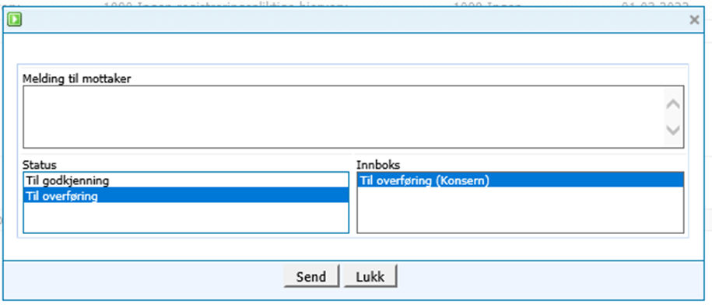
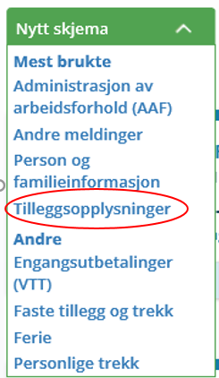
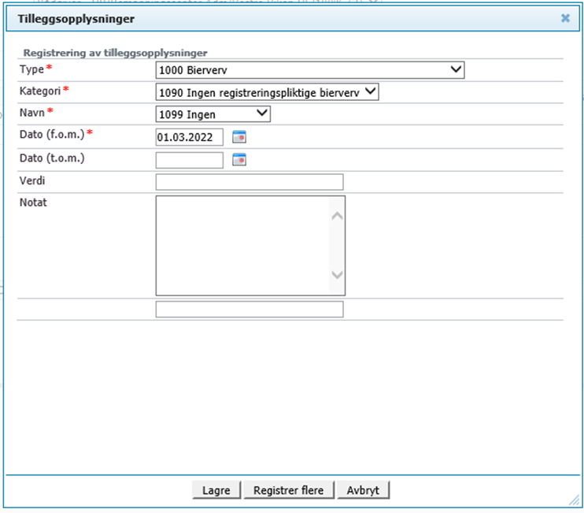
Registrering av bierverv i personalportalen
Åpne personalportalen via lenke på intranett
Velg ditt eget navn (øverst mot høyre)
Velg skjema, deretter Tilleggsopplysninger
3. Velg grønt kryss
  (registrer her)
5. Lagre, deretter velg send til godkjenning/overføring
4. Fyll ut skjema som følger:
Ansatt sender godkjenning til leder
Leder eller HR sender til overføring
Koden 1090 (ingen bierverv) kan godkjennes av seksjonsleder.
Andre typer bierverv må vurderes før godkjenning. Se prosedyre i e-håndbok.
Stab Kompetanse

